Slide 1

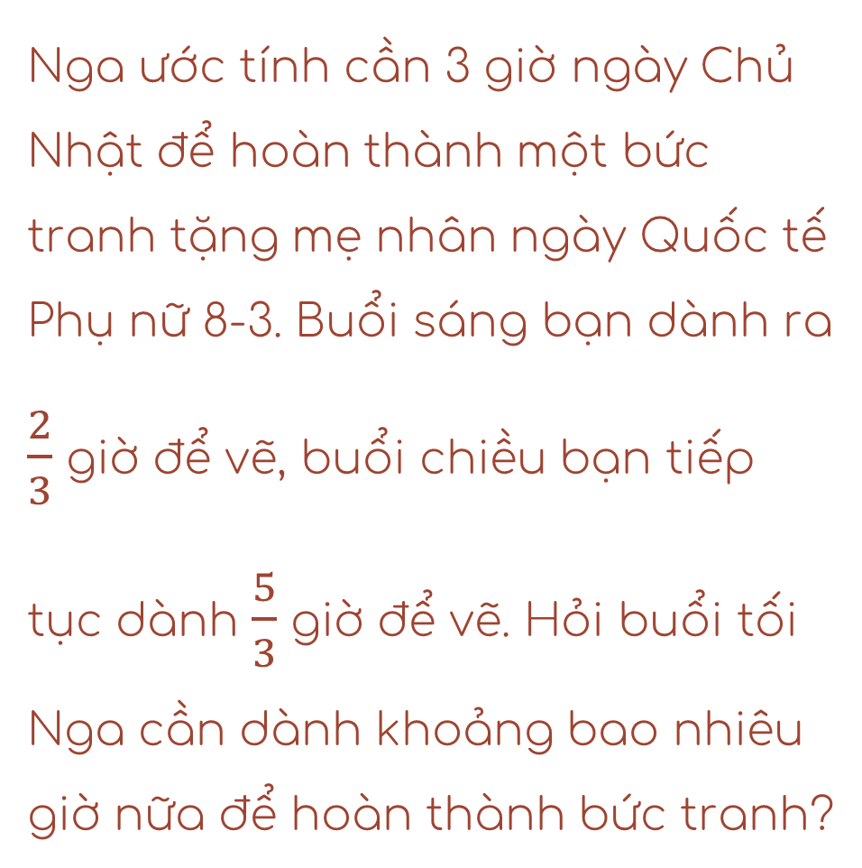
Nga ước tính cần 3 giờ ngày Chủ Nhật để hoàn thành một bức tranh tặng mẹ nhân ngày Quốc tế Phụ nữ 8-3. Buổi sáng bạn dành ra $\frac{2}{3}$ giờ để vẽ, buổi chiều bạn tiếp tục dành $\frac{5}{3}$ giờ để vẽ. Hỏi buổi tối Nga cần dành khoảng bao nhiêu giờ nữa để hoàn thành bức tranh?

Slide 2

BÀI 25
PHÉP CỘNG VÀ PHÉP TRỪ PHÂN SỐ
GV: Nguyễn Thị Ngọc Quy

Slide 3

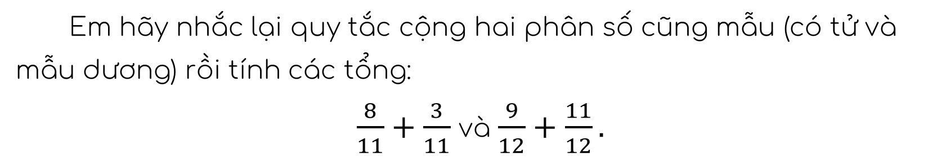
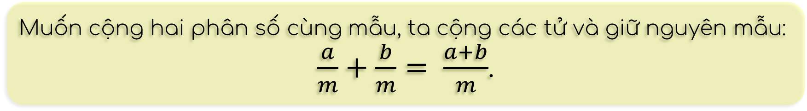
1. PHÉP CỘNG HAI PHÂN SỐ
a) Cộng hai phân số cùng mẫu
Em hãy nhắc lại quy tắc cộng hai phân số cũng mẫu (có tử và mẫu dương) rồi tính các tổng:
$\frac{8}{11}+\frac{3}{11}$ và $\frac{9}{12}+\frac{11}{12}.$
HĐ 1
Quy tắc trên vẫn đúng với các phân số có tử và mẫu là các số nguyên
Muốn cộng hai phân số cùng mẫu, ta cộng các tử và giữ nguyên mẫu:
$\frac{a}{m}+\frac{b}{m}= \frac{a+b}{m}$.

Slide 4
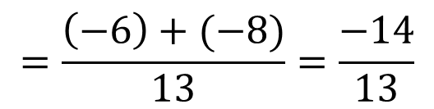
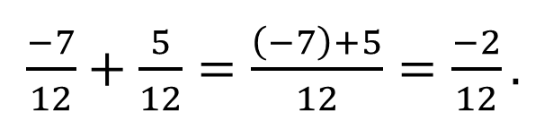

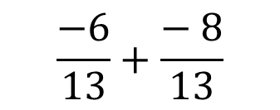

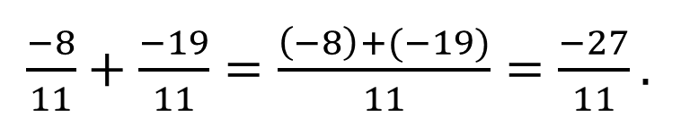
1. PHÉP CỘNG HAI PHÂN SỐ
Ví dụ 1
$$=\frac{\left(−4\right)+3}{11}=\frac{−1}{11}$$
$$\frac{−4}{7}+\frac{3}{7}$$
$$\frac{−6}{13}+\frac{− 8}{13}$$
$$=\frac{\left(−6\right)+(−8)}{13}=\frac{−14}{13}$$
Luyện tập 1
Tính $\frac{−7}{12}+\frac{5}{12};$ $\frac{−8}{11}+\frac{−19}{11}.$
$\frac{−7}{12}+\frac{5}{12}=\frac{\left(−7\right)+5}{12}=\frac{−2}{12}.$
$\frac{−8}{11}+\frac{−19}{11}=\frac{\left(−8\right)+(−19)}{11}=\frac{−27}{11}.$

Slide 5
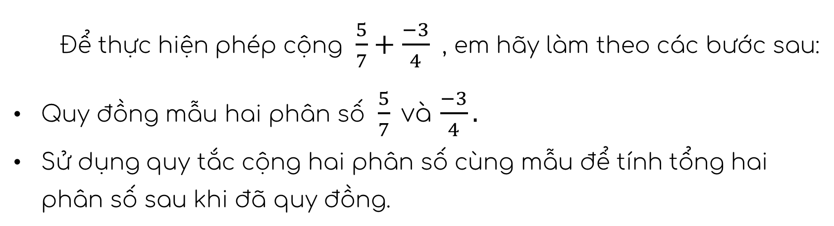
1. PHÉP CỘNG HAI PHÂN SỐ
b) Cộng hai phân số không cùng mẫu
Để thực hiện phép cộng $\frac{5}{7}+\frac{−3}{4}$ , em hãy làm theo các bước sau:
Quy đồng mẫu hai phân số $\frac{5}{7}$và $\frac{−3}{4}.$
Sử dụng quy tắc cộng hai phân số cùng mẫu để tính tổng hai phân số sau khi đã quy đồng.
HĐ 2
Muốn cộng hai phân số không cùng mẫu, ta viết chúng dưới dạng hai phân số cùng mẫu rồi cộng các tử và giữ nguyên mẫu chung.

Slide 6
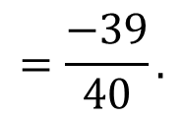
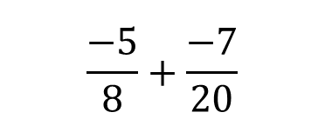
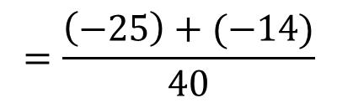
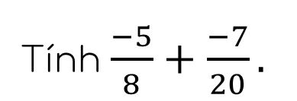
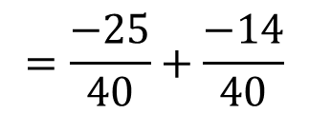
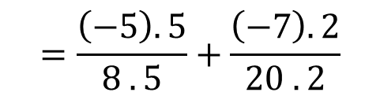
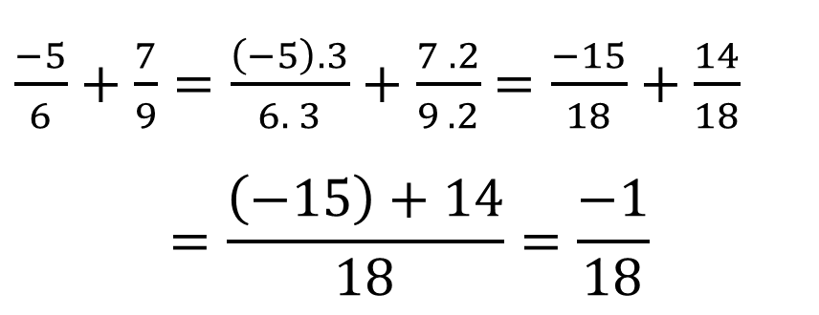
1. PHÉP CỘNG HAI PHÂN SỐ
Ví dụ 2
$\frac{−5}{6}+\frac{7}{9}=\frac{\left(−5\right).3}{6. 3}+\frac{7 . 2}{9 . 2}$ $=\frac{−15}{18}+\frac{14}{18}$
$$=\frac{\left(−15\right)+14}{18}=\frac{−1}{18}$$
Quy đồng mẫu số
Cộng hai phân số cùng mẫu
Luyện tập 1
Tính $\frac{−5}{8}+\frac{−7}{20}.$
$$\frac{−5}{8}+\frac{−7}{20}$$
$$=\frac{\left(−5\right).5}{8 . 5}+\frac{\left(−7\right).2}{20 . 2}$$
$$=\frac{−25}{40}+\frac{−14}{40}$$
$$=\frac{\left(−25\right)+(−14)}{40}$$
$$=\frac{−39}{40}.$$

Slide 7
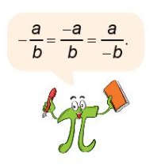

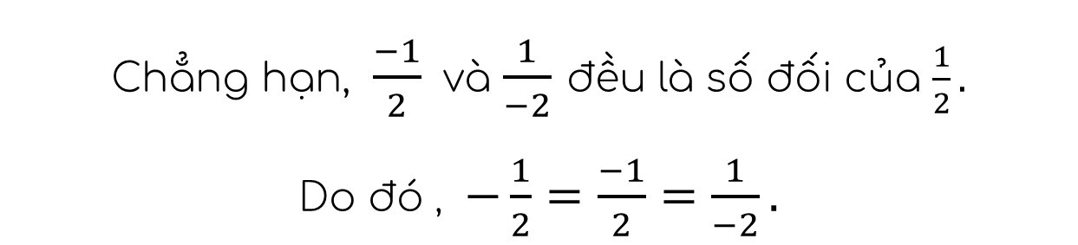
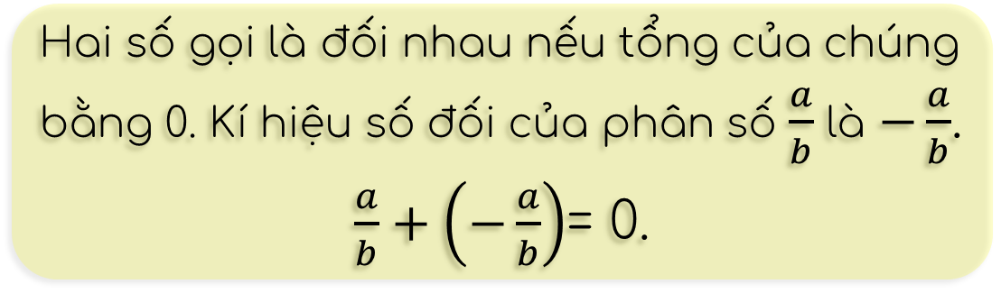
1. PHÉP CỘNG HAI PHÂN SỐ
c) Số đối
Tính các tổng: $\frac{1}{2}+\frac{−1}{2}$ ; $\frac{1}{2}+\frac{1}{−2}$
HĐ 3
Em có nhận xét gì về các kết quả nhận được?
Hai số gọi là đối nhau nếu tổng của chúng bằng 0. Kí hiệu số đối của phân số $\frac{a}{b}$ là $−\frac{a}{b}$.
$\frac{a}{b}+\left(−\frac{a}{b}\right)$= 0.
Chẳng hạn, $\frac{−1}{2}$ và $\frac{1}{−2}$ đều là số đối của $\frac{1}{2}.$
Do đó , $−\frac{1}{2}=\frac{−1}{2}=\frac{1}{−2}.$

Slide 8
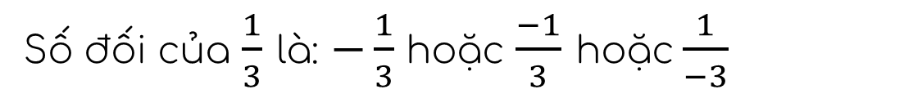
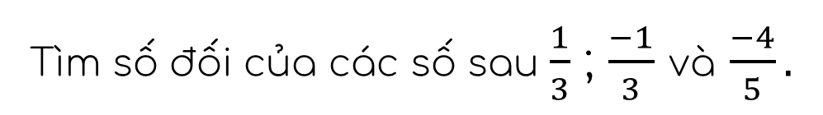
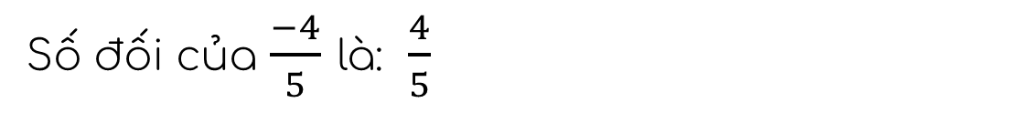
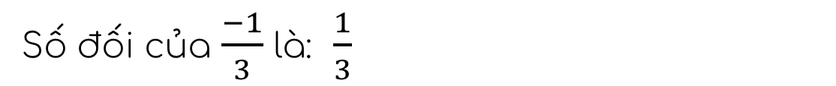
1. PHÉP CỘNG HAI PHÂN SỐ
Luyện tập 3
Tìm số đối của các số sau $\frac{1}{3}$ ; $\frac{−1}{3}$ và $\frac{−4}{5}.$
Số đối của $\frac{1}{3}$ là: $−\frac{1}{3}$ hoặc $\frac{−1}{3}$ hoặc $\frac{1}{−3}$
Số đối của $\frac{−1}{3}$ là: $\frac{1}{3}$
Số đối của $\frac{−4}{5}$ là: $\frac{4}{5}$

Slide 9
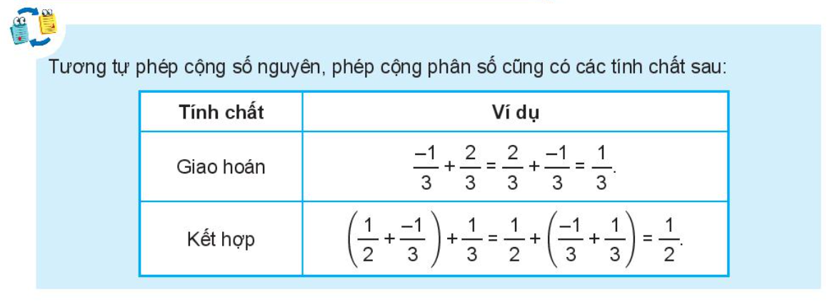
2. TÍNH CHẤT PHÉP CỘNG PHÂN SỐ

Slide 10
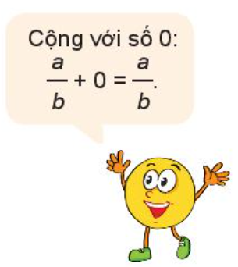
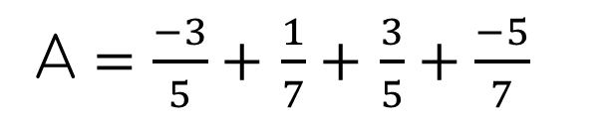
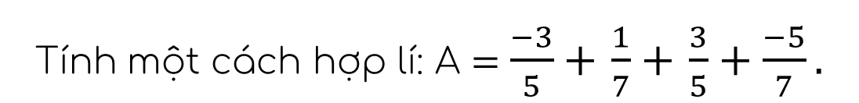
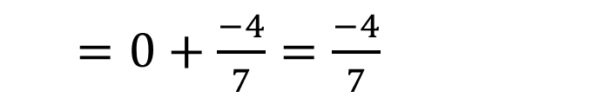
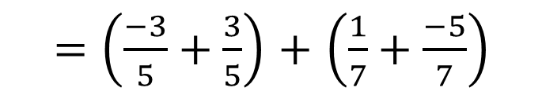
2. TÍNH CHẤT PHÉP CỘNG PHÂN SỐ
Ví dụ 3
Tính một cách hợp lí: A $=$ $\frac{−3}{5}+$ $\frac{1}{7}+$ $\frac{3}{5}+\frac{−5}{7}.$
Giải
A $=$ $\frac{−3}{5}+$ $\frac{1}{7}+$ $\frac{3}{5}+\frac{−5}{7}$
Tính chất giao hoán
$=$ $\left(\frac{−3}{5}+\frac{3}{5}\right)$ $+$ $\left(\frac{1}{7}+\frac{−5}{7}\right)$
Tính chất kết hợp
$=$ $0+$ $\frac{−4}{7}=\frac{−4}{7}$
Cộng với số 0

Slide 11
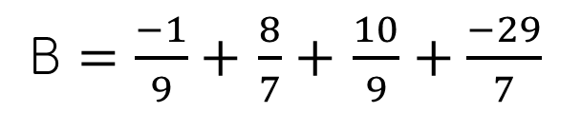
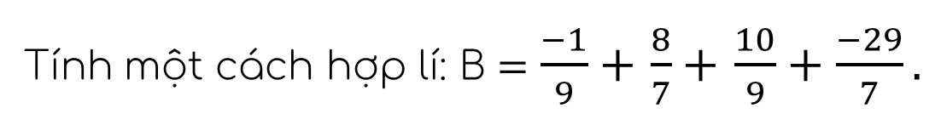

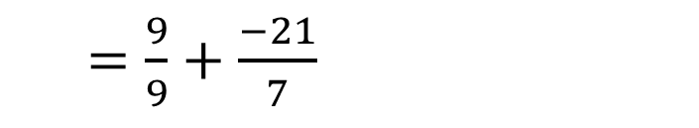
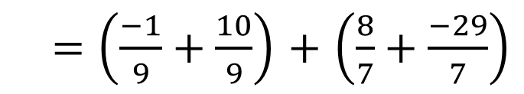
2. TÍNH CHẤT PHÉP CỘNG PHÂN SỐ
Luyện tập 4
Tính một cách hợp lí: B $=$ $\frac{−1}{9}+$ $\frac{8}{7}+$ $\frac{10}{9}+\frac{−29}{7}.$
Giải
B $=$ $\frac{−1}{9}+$ $\frac{8}{7}+$ $\frac{10}{9}+\frac{−29}{7}$
$=$ $\left(\frac{−1}{9}+\frac{10}{9}\right)$ $+$ $\left(\frac{8}{7}+\frac{−29}{7}\right)$
$=\frac{9}{9}+$ $\frac{−21}{7}$
$=1+$ $(−3) =$ $−2$

Slide 12
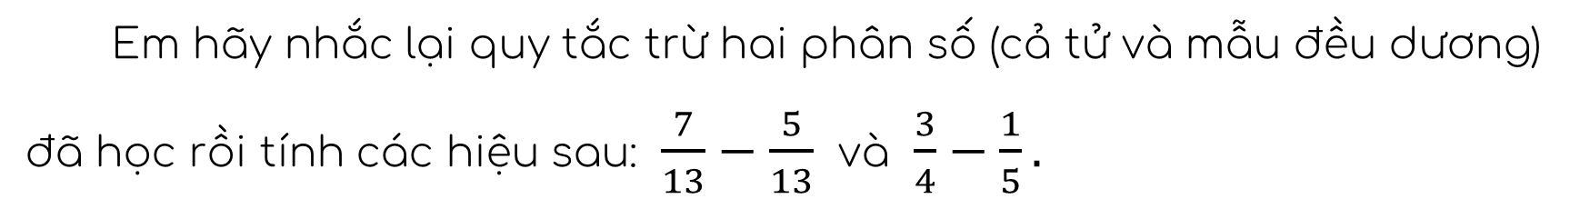
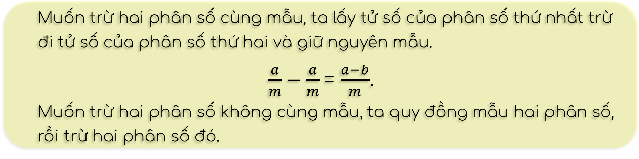
3. PHÉP TRỪ HAI PHÂN SỐ
Em hãy nhắc lại quy tắc trừ hai phân số (cả tử và mẫu đều dương) đã học rồi tính các hiệu sau: $\frac{7}{13}−\frac{5}{13}$ và $\frac{3}{4}−\frac{1}{5}.$
HĐ 4
Quy tắc trên vẫn đúng với các phân số có tử và mẫu là các số nguyên.
Muốn trừ hai phân số cùng mẫu, ta lấy tử số của phân số thứ nhất trừ đi tử số của phân số thứ hai và giữ nguyên mẫu.
$\frac{a}{m}−$ $\frac{a}{m}$= $\frac{a−b}{m}$.
Muốn trừ hai phân số không cùng mẫu, ta quy đồng mẫu hai phân số, rồi trừ hai phân số đó.
1
2

Slide 13
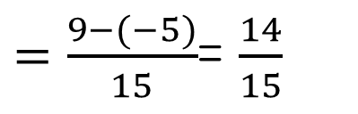
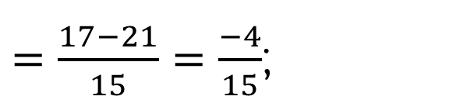
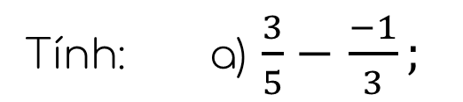

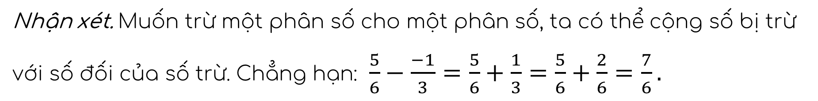
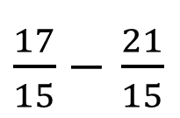
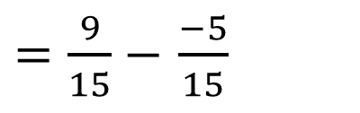
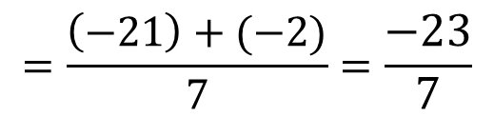
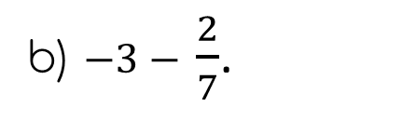

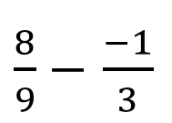
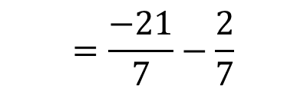
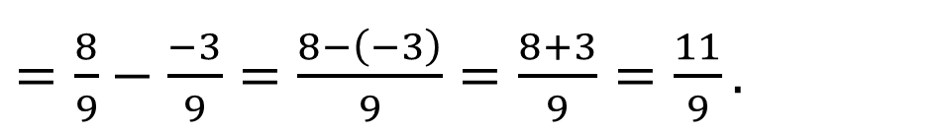
3. PHÉP TRỪ HAI PHÂN SỐ
Ví dụ 4
$\frac{17}{15}−$ $\frac{21}{15}$
$=$ $\frac{17−21}{15}=\frac{−4}{15}$;
$\frac{8}{9}−$ $\frac{−1}{3}$
$=$ $\frac{8}{9}−\frac{−3}{9}=\frac{8−\left(−3\right)}{9}=\frac{8+3}{9}=\frac{11}{9}.$
Luyện tập 5
Tính: a) $\frac{3}{5}−$ $\frac{−1}{3};$
b) $−3−$ $\frac{2}{7}$.
$=\frac{9}{15}−$ $\frac{−5}{15}$
$=\frac{9}{15}−$ $\frac{−5}{15}$
$$=\frac{−21}{7}−\frac{2}{7}$$
$$=\frac{−21−2}{7}$$
$=\frac{9−(−5)}{15}$= $\frac{14}{15}$
$$=\frac{\left(−21\right)+(−2)}{7}=\frac{−23}{7}$$
Nhận xét. Muốn trừ một phân số cho một phân số, ta có thể cộng số bị trừ với số đối của số trừ. Chẳng hạn: $\frac{5}{6}−\frac{−1}{3}=\frac{5}{6}+\frac{1}{3}=\frac{5}{6}+\frac{2}{6}=\frac{7}{6}.$

Slide 14
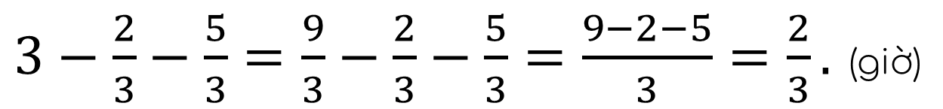
3. PHÉP TRỪ HAI PHÂN SỐ
Ví dụ 5
Trở lại bài toán mở đầu, Nga cần số giờ để hoàn thành bức tranh tặng mẹ là:
$3−\frac{2}{3}−\frac{5}{3}=\frac{9}{3}−\frac{2}{3}−\frac{5}{3}=\frac{9−2−5}{3}=\frac{2}{3}.$ (giờ)

Slide 15

Hướng dẫn về nhà
Ôn lại kiến thức đã học.
Làm các bài tập …
Xem trước bài 26. Phép nhân và phép chia phân số.

